Slide 1
TEMA 2: HARDWARE
TECNOLOGÍAS DE LA INFORMACIÓN Y DE LA COMUNICACIÓN
1º BACHILLERATO
IES EDUARDO VALENCIA

Slide 2
ÍNDICE
DATOS E INFORMACIÓN
ARQUITECTURA DE ORDENADORES
DISPOSITIVOS CON ARQUITECTURA DE ORDENADOR
PLACA BASE, CHIPSET Y MICROPROCESADOR
MEMORIA
CONECTORES Y PUERTOS DE COMUNICACIÓN
DISPOSITIVOS DE ENTRADA Y SALIDA
DISPOSITIVOS DE ALMACENAMIENTO
DISPOSITIVOS DE COMUNICACIÓN. REDES

Slide 3
1. DATOS
YA HEMOS DEFINIDO OTRAS VECES HARDWARE COMO EL CONJUNTO DE ELEMENTOS FÍSICOS DEL ORDENADOR, DISTINGUIENDO DICHO CONCEPTO DE SOFTWARE, QUE SE REFIERE A LA ORGANIZACIÓN DE LA INFORMACIÓN EN PROGRAMAS, ARCHIVOS Y DATOS

Slide 4
1. DATOS
DEBEMOS DISTINGUIR TAMBIÉN ENTRE DATOS E INFORMACIÓN:
ENTENDEREMOS INFORMACIÓN COMO EL CONOCIMIENTO QUE TENEMOS DE UN HECHO O SITUACIÓN
LOS DATOS SON UNA FORMA CODIFICADA DE INFORMACIÓN, LISTA PARA SER INTRODUCIDA Y PROCESADA EN EL ORDENADOR

Slide 5
1. DATOS
EN INFORMÁTICA, LA CODIFICACIÓN BÁSICA DE LOS DATOS SIGUE EL SISTEMA BINARIO, DADO QUE TODOS LOS DISPOSITIVOS DE UN ORDENADOR TRABAJAN CON DOS ESTADOS ÚNICOS: 1 (ENCENDIDO) Y 0 (APAGADO)

Slide 6
1. DATOS
SISTEMA DECIMAL
EJ: 6259
6259=6*10³+2*10²+5*10¹+9*10⁰
EJ: 8245,97
8245,97=8*10³+2*10²+4*10¹+5*10⁰+9*10-¹+7*10-²

Slide 7
1. DATOS
SISTEMA BINARIO
EJ: 1101
1101=1*2³+1*2²+0*2¹+1*2⁰=13
EJ:11011
11011=1*2⁴+1*2³+0*2²+1*2¹+1*2⁰=27
PARA PASAR DE UN NUMERO DECIMAL AL BINARIO,IREMOS DIVIDIENDO SUCESIVAMENTE POR 2, E IREMOS RECOGIENDO LOS RESTOS (SIEMPRE 0 ó 1). CUANDO TERMINEMOS, COLOCAREMOS ESTOS RESTOS EN ORDEN INVERSO AL QUE SE NOS HAN IDO PRESENTANDO

Slide 8
EJERCICIOS
1. EXPRESA, EN CÓDIGO BINARIO, LOS NÚMEROS 55 Y 205
2. INDICA, SIN CONVERTIRLOS AL SISTEMA DECIMAL, CUÁL ES EL MAYOR DE LOS SIGUIENTES NÚMEROS BINARIOS: 01001000 Y 01000010
3. ¿CUÁNTOS CARACTERES DIFERENTES SE PUEDEN REPRESENTAR, UTILIZANDO EL SISTEMA DE NUMERACIÓN BINARIO, CON 3 DÍGITOS?. ¿ Y CON 8 DÍGITOS?. ¿CUÁL SERÍA EL NÚMERO MÁS GRANDE QUE SE PODRÍA REPRESENTAR EN AMBOS CASOS?.

Slide 9
1. DATOS
DE MODO PARECIDO AL QUE HEMOS ESTUDIADO, SE DESARROLLAN LOS SISTEMAS OCTAL (BASE 8) Y HEXADECIMAL (BASE 16)
0=0,1=1,2=2,3=3,4=4,5=5,6=6,7=7,8=8,9=9,10=A,11=B,12=C,13=D,14=E,15=F

Slide 10
1. DATOS
CÓDIGO ASCII
SIGNIFICA American Standard Code for Information Interchange
EN ESTE SISTEMA, A CADA CARÁCTER SE LE ASIGNA UN NÚMERO DECIMAL ENTRE 0 Y 255, PERO EN CÓDIGO BINARIO (8 BITS)

Slide 11
1. DATOS
LAS UNIDADES DE MEDIDA EN HARDWARE TIENEN UNA BASE BINARIA
LA UNIDAD MÁS PEQUEÑA ES EL BIT (0 ó 1)
UN BYTE EQUIVALE A 8 BITS (EJ: 01110100); EN CÓDIGO BINARIO PUEDE VALER DE 0 Á 255
UN KILOBYTE VALE 1024(2¹⁰) BYTES
UN MEGABYTE VALE 1024 KILOBYTES
UN GIGABYTE VALE 1024 MEGABYTES
UN TERABYTE VAE 1024 GIGABYTES
UN PETABYTE VALE 1024 TERABYTES
UN EXABYTE VALE 1024 PETABYTES

Slide 12
EJERCICIOS
LAS UNIDADES DE MEDIDA EN HARDWARE TIENEN UNA BASE BINARIA
LA UNIDAD MÁS PEQUEÑA ES EL BIT (0 ó 1)
UN BYTE EQUIVALE A 8 BITS (EJ: 01110100); EN CÓDIGO BINARIO PUEDE VALER DE 0 Á 255
UN KILOBYTE VALE 1024(2¹⁰) BYTES
UN MEGABYTE VALE 1024 KILOBYTES
UN GIGABYTE VALE 1024 MEGABYTES
UN TERABYTE VAE 1024 GIGABYTES
UN PETABYTE VALE 1024 TERABYTES
UN EXABYTE VALE 1024 PETABYTES

Slide 13
2.ARQUITECTURA DE UN ORDENADOR (HARDWARE)
Placa base
Buses
COMPONENTES INTERNOS
CPU
Chipset
Memorias
BIOS
Reloj del sistema
Memoria caché
HARDWARE
Ranuras de expansión
Monitor
Escáner
Teclado
Joystick
PERIFÉRICOS
Ratón
Impresora

Slide 14
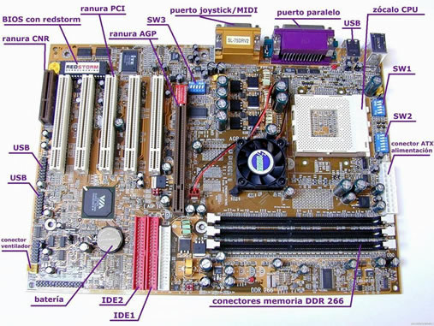
2.1. COMPONENTES INTERNOS DEL ORDENADOR: LA PLACA BASE
Circuito impreso en el que se conectan, de uno u otro modo, todos los otros elementos internos del ordenador (microprocesador, memorias, tarjetas de sonido, TV, etc…)

Slide 15

2.2. COMPONENTES INTERNOS DEL ORDENADOR: LA CPU
La CPU, (Central Processing Unit), es el microprocesador, el auténtico corazón de la máquina. Este elemento realiza todas las operaciones

Slide 16
2.2.1. La velocidad de la CPU
La velocidad del microprocesador se mide en HERTZIOS (Hz), que se refiere a operaciones realizadas en un segundo.
Por ejemplo, un ordenador de 2 Gigahertzios se entiende que puede realizar 2000 millones de operaciones aritmético-lógicas en un segundo.

Slide 17
2.2.2. Arquitectura de la CPU
Unidad Aritmético-Lógica (ALU)
Unidad de control (UC)
CPU
Memoria principal

Slide 18

2.3. COMPONENTES INTERNOS DEL ORDENADOR: MEMORIAS
Memoria es todo tipo de circuito impreso capaz de guardar datos de tipo 0 ó 1 para su uso en otro momento.

Slide 19
2.3.1. TIPOS DE MEMORIAS
MEMORIA PRINCIPAL (CPU)
INTERNAS (DISCO DURO, BIOS)
TIPOS DE MEMORIAS
MEMORIAS SECUNDARIAS
EXTERNAS (DISQUETE, CD-ROM…)

Slide 20
2.3.2. MEMORIAS RAM Y ROM
MEMORIA RAM: memoria de lectura y escritura. En este tipo de memorias podemos grabar y leer datos siempre que queramos.
MEMORIA ROM: memoria de solo lectura. En este tipo de memorias no se puede grabar. Se utilizan para guardar datos imprescindibles para el buen funcionamiento del ordenador, como es el caso de la BIOS.

Slide 21
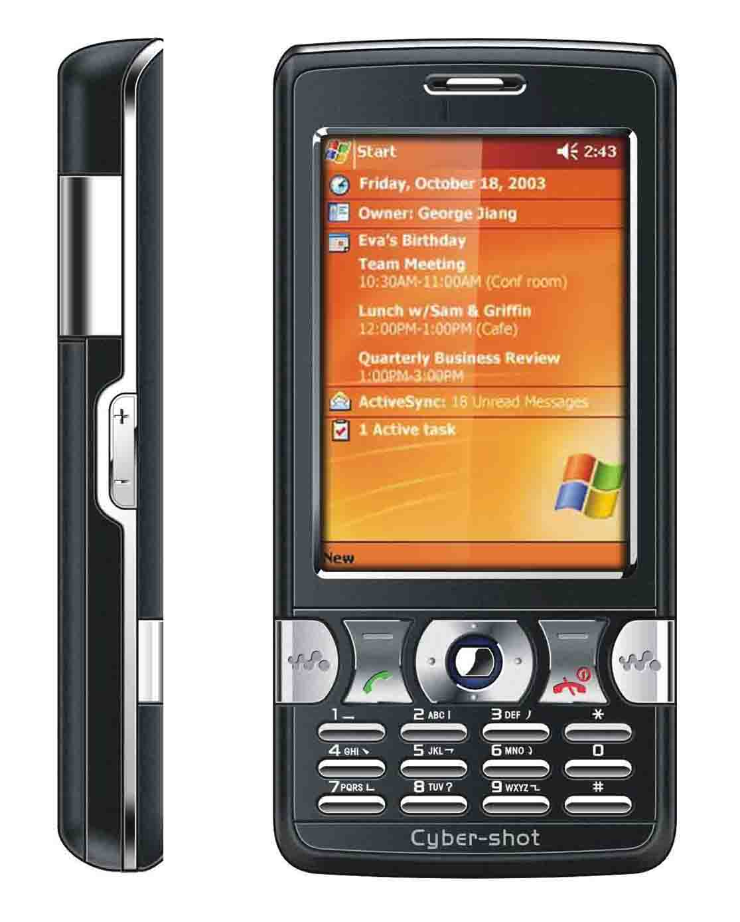
3. DISPOSITIVOS CON ARQUITECTURA DE ORDENADOR
TELÉFONO MÓVIL: CON CAPACIDAD DE CONEXIÓN A INTERNET, REPRODUCCIÓN DE ARCHIVOS MP3 Y MP4, INTERPRETACIÓN DE APLICACIONES JAVA Y FLASH... LOS SISTEMAS OPERATIVOS PUEDEN SER SYMBIAN, WINDOWS MOBILE O LINUX

Slide 22
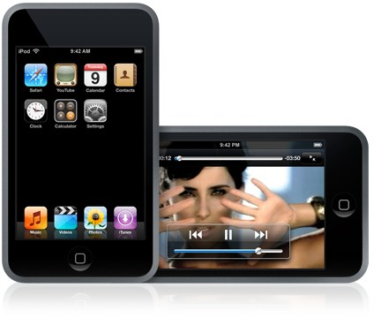
3. DISPOSITIVOS CON ARQUITECTURA DE ORDENADOR
REPRODUCTOR MULTIMEDIA: UTILIZAN LAS MEMORIAS FLASH, CON GRAN CAPACIDAD DE ALMACENAMIENTO. PUEDEN REPRODUCIR SONIDO Y VÍDEO, ADEMÁS DE LEER ARCHIVOS DE TEXTO, PDF, SINTONIZAR RADIO Y OTRAS FUNCIONES.

Slide 23
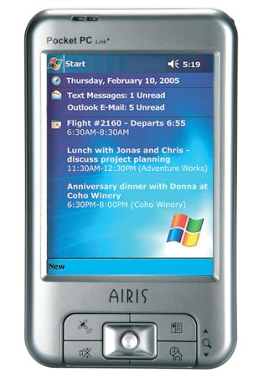
3. DISPOSITIVOS CON ARQUITECTURA DE ORDENADOR
PDA (PERSONAL DIGITAL ASSISTANT): MINIORDENADOR CON SISTEMA OPERATIVO PROPIO. LOS DOS GRUPOS DE PDA MÁS POPULARES SON LAS PALM (S.O. Palm OS), Y LAS POCKET PC (S.O. Windows Mobile), ADEMÁS DE LAS BLACKBERRY, QUE MÁS BIEN SON TELÉFONOS MÓVILES.

Slide 24
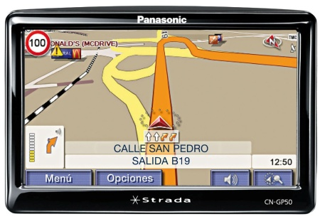
3. DISPOSITIVOS CON ARQUITECTURA DE ORDENADOR
NAVEGADORES GPS (GLOBAL POSITIONING SYSTEM): SON PRODUCTOS TECNOLÓGICOS CON CONEXIÓN VÍA SATÉLITE CAPACES DE DETERMINAR NUESTRA POSICIÓN EN EL ESPACIO, Y A PARTIR DE AHÍ, INTERACTUAR CON SU BASE DE DATOS DE MAPAS PARA GUIARNOS EN NUESTRO CAMINO.

Slide 25
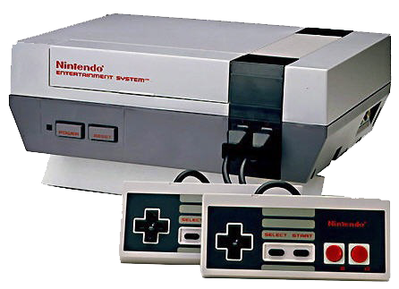
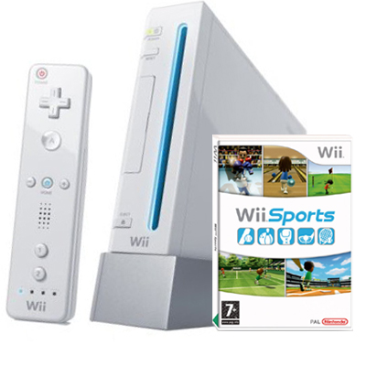
3. DISPOSITIVOS CON ARQUITECTURA DE ORDENADOR
VIDEOCONSOLAS: ¿QUÉ DECIR QUE TÚ YA NO SEPAS?. BASTE MENCIONAR LA AGRUPACIÓN ENTRE CONSOLAS PORTÁTILES Y DE SOBREMESA. EN EL PROYECTO MENTOR YA DEBERÍAS TENER COLGADO EL TRABAJO QUE SE TE PROPONE, Y QUE PUEDES APROVECHAR PARA INVESTIGAR TÚ SOBRE ELLAS.

Slide 26
4. BIOS,CACHÉ,RELOJ DEL SISTEMA, CHIPSET
LA MEMORIA BIOS ES LA QUE CONTIENE LOS DATOS QUE PRIMERO UTILIZA EL MICROPROCESADOR, PUESTO QUE CONTIENE LA INFORMACIÓN NECESARIA PARA EL ARRANQUE. ES UNA MEMORIA ROM, PERO PUEDEN MODIFICARSE ALGUNOS DATOS (PULSAR SUPR EN EL ARRANQUE).

Slide 27
4. BIOS,CACHÉ,RELOJ DEL SISTEMA, CHIPSET
EL RELOJ DEL SISTEMA ES UN MICROCHIP QUE ENVÍA UNA SERIE DE IMPULSOS QUE VAN MARCANDO A TODOS LOS OTROS ELEMENTOS DEL ORDENADOR LOS MOMENTOS EN QUE PUEDEN EMPRENDER LA ACCIÓN QUE LES TOQUE.
LA VELOCIDAD DEL RELOJ DEL SISTEMA MARCA LA VELOCIDAD DEL ORDENADOR.

Slide 28
4. BIOS,CACHÉ,RELOJ DEL SISTEMA, CHIPSET
LA MEMORIA CACHÉ ES UN TIPO ESPECIAL DE MEMORIA EN LA QUE SE ALMACENAN LOS DATOS QUE SE VAN A UTILIZAR MUCHAS VECES, PARA ACELERAR EL PROCESO.

Slide 29
4. BIOS,CACHÉ,RELOJ DEL SISTEMA, CHIPSET
LA MEMORIA CACHÉ ES UN TIPO ESPECIAL DE MEMORIA EN LA QUE SE ALMACENAN LOS DATOS QUE SE VAN A UTILIZAR MUCHAS VECES, PARA ACELERAR EL PROCESO.

